Slide 1

МБДОУ « Детский сад комбинированного вида № 39»
«Применение ИКТ-технологий в математическом
развитии детей
старшего дошкольного возраста»
Подготовила воспитатель первой категории Султанбекова Э.Х.
Сергиев Посад. 2023 г

Slide 2


Slide 3
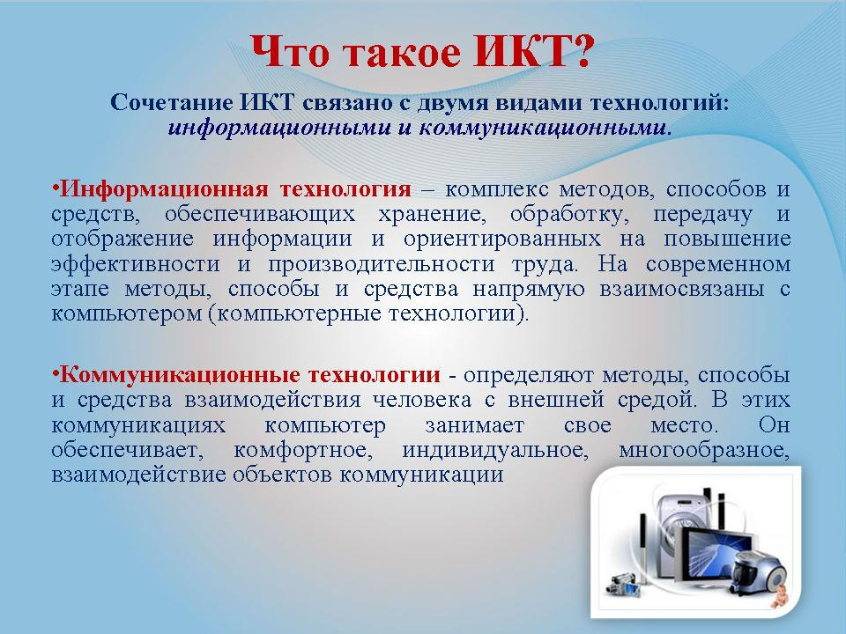

Slide 4
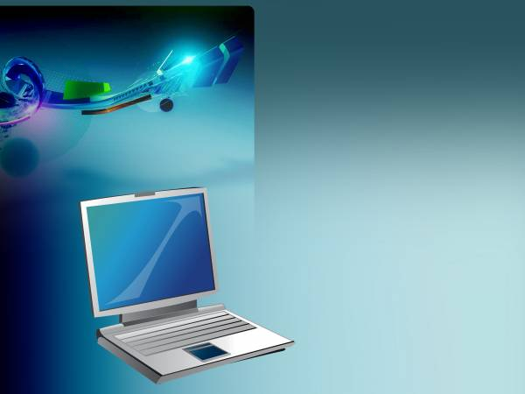
К ИКТ относятся:
Интернет
компьютерное оборудование
сотовая связь
спутниковые технологии
электронная почта
мультимедийные средства
программное обеспечение и др.

Slide 5


Slide 6
«Требования СанПин при использовании информационно-коммуникативных технологий в ДОО»
Для показа презентация используют стандартные проекторы и экраны с коэффициентом отражения 0,8. Высота подвеса экрана над полом должна быть не менее 1 м и не более 1,3 м. Показ непосредственно на стене не допускается. Соотношение расстояния проектора от экрана и расстояния зрителей первого ряда от экрана представлено в таблице 2.
Таблица 2
Требования к организации просмотра презентаций, фильмов и т.д.
Расстояние проектора от экрана (м) 4,0 Ширина экранного изображения (м) 1,2 Расстояние 1-го ряда от экрана (м) 2,4
Непосредственно образовательную деятельность с использованием компьютеров для детей 5 - 7 лет следует проводить не более одного в течение дня и не чаще трех раз в неделю в дни наиболее высокой работоспособности: во вторник, в среду и в четверг.
После работы с компьютером с детьми проводят гимнастику для глаз. Непрерывная продолжительность работы с компьютером в форме развивающих игр для детей 5 лет не должна превышать 10 минут и для детей 6 - 7 лет - 15 минут.
Продолжительность непосредственно образовательной деятельности с использованием компьютера должна быть сокращена для детей 5 лет до 7 минут, для детей 6 лет - до 10 мин.
Рекомендации по соблюдению санитарно-гигиенических норм при использовании средств мультимедиа в образовательном процессе.

Slide 7
Интерактивные дидактические игра на занятиях по ФЭМП в ДОУ.

Slide 8
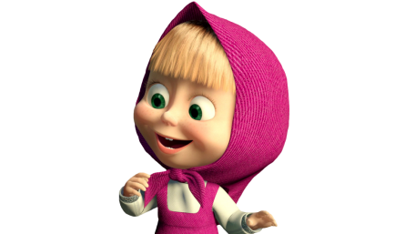
Помоги Маше убрать все квадраты

Slide 9
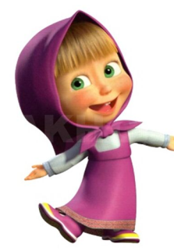

Убери лишнюю фигуру

Slide 10
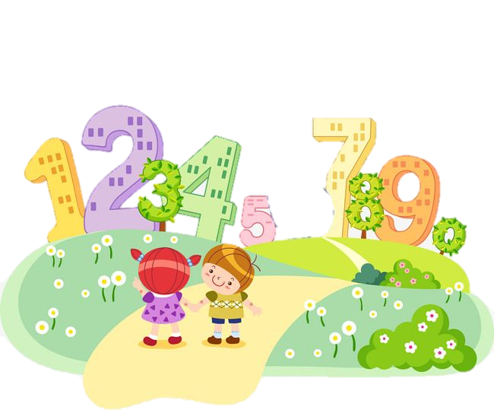
Раздел
«Ориентировка в пространстве»

Slide 11
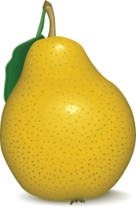
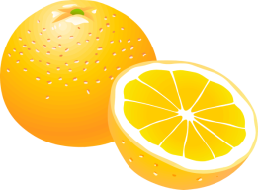


Слева, справа…

Slide 12
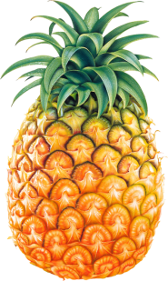
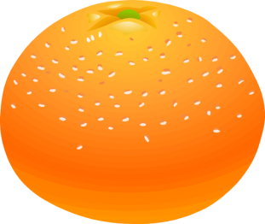
Что расположено справа?

Slide 13

Молодец!

Slide 14


Что расположено слева?

Slide 15
Молодец!

Slide 16



Что расположено слева
от яблока?

Slide 17

Молодец!

Slide 18
Молодец!

Slide 19

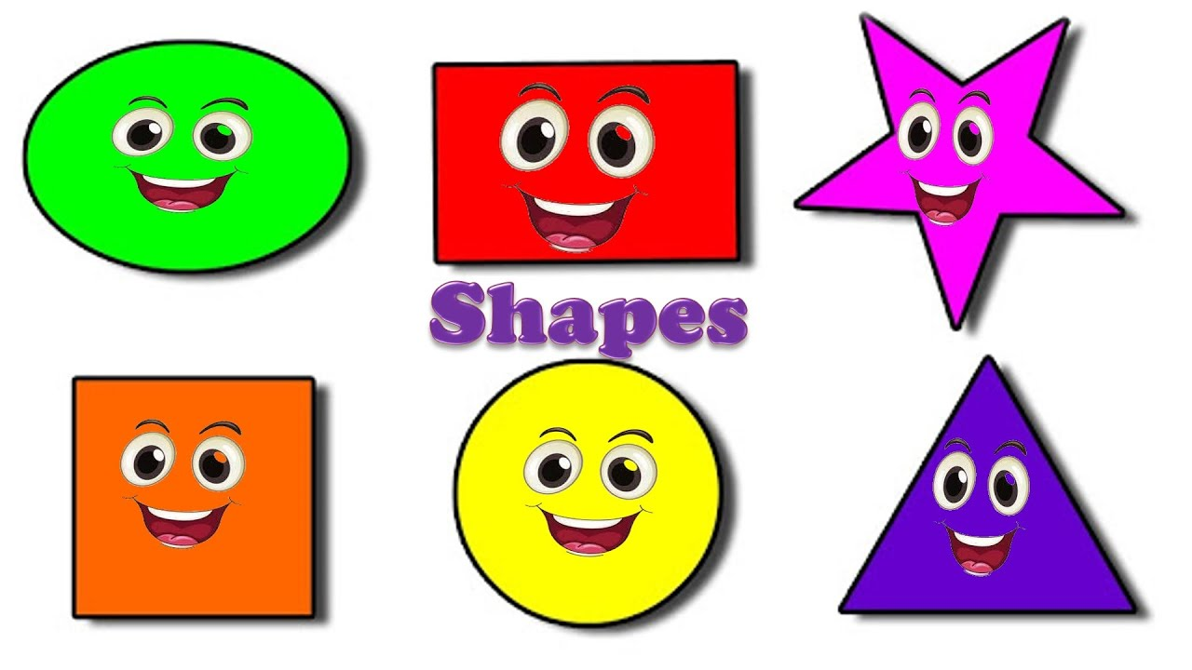



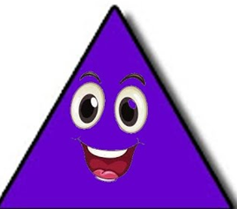
Вставь пропущенную фигуру
?
НАЖМИ НА ФИГУРУ.

Slide 20
Вставь пропущенную фигуру
?
НАЖМИ НА ФИГУРУ.

Slide 21
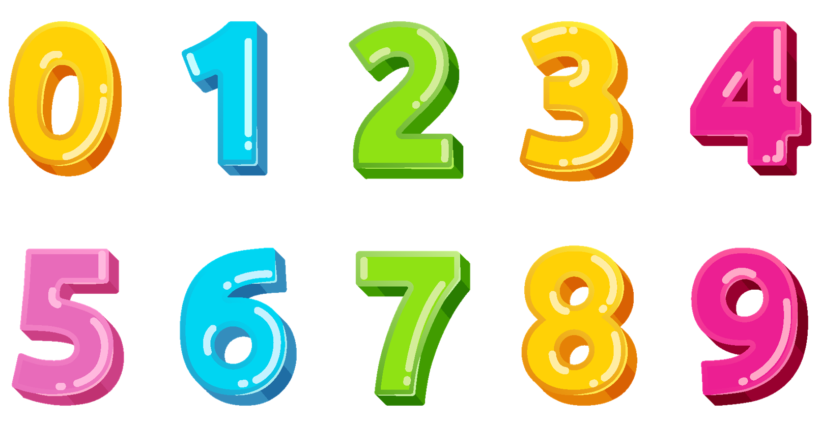
Веселые задачки!

Slide 22
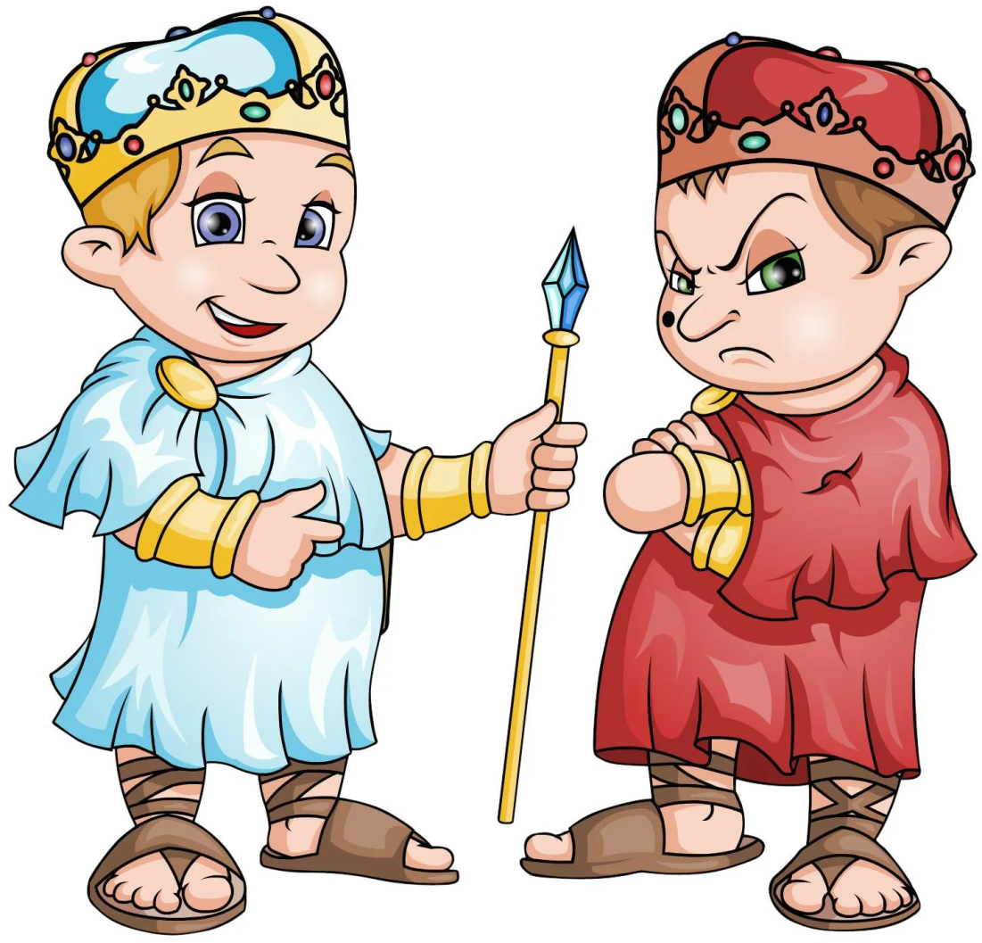

Сколько ушей у двух королей?
ОТВЕТ!

Slide 23
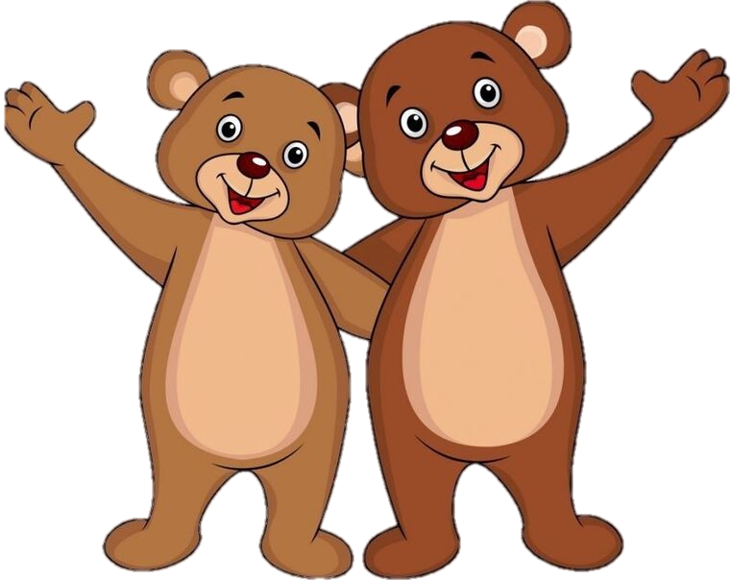

Сколько лап у двух медвежат?
ОТВЕТ!

Slide 24
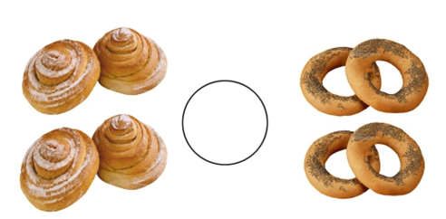
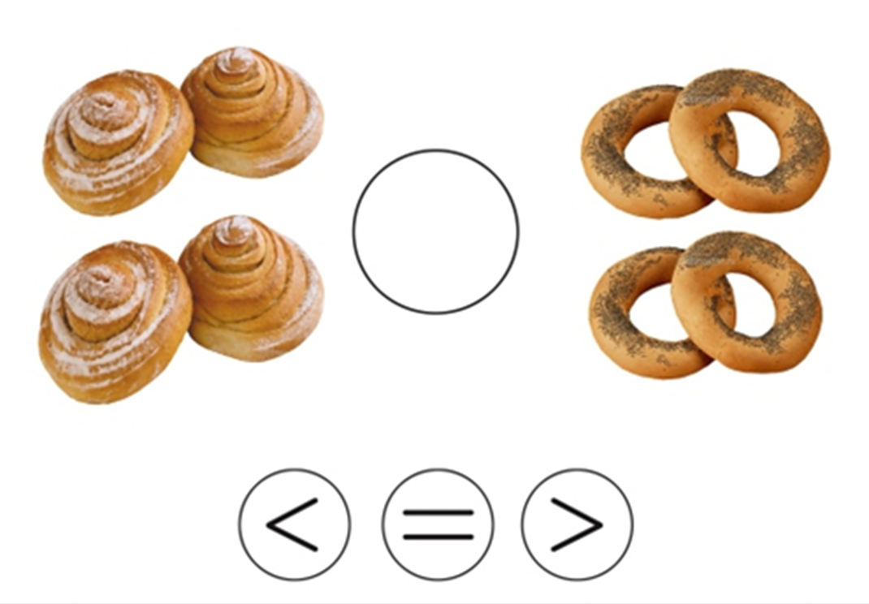
ВЫБЕРИ ЗНАК!
Расставь знаки

Slide 25
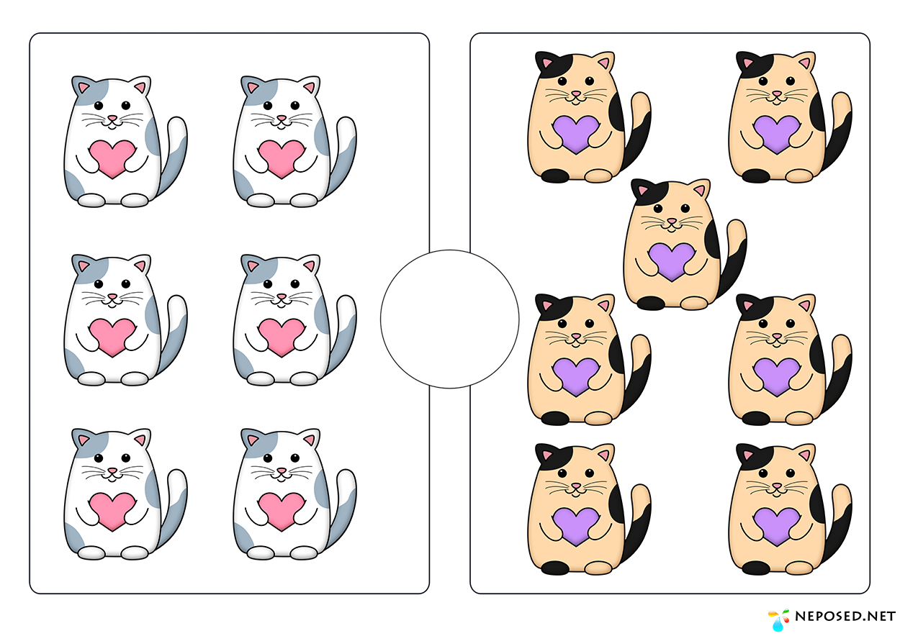
ВЫБЕРИ ЗНАК!
Расставь знаки

Slide 26

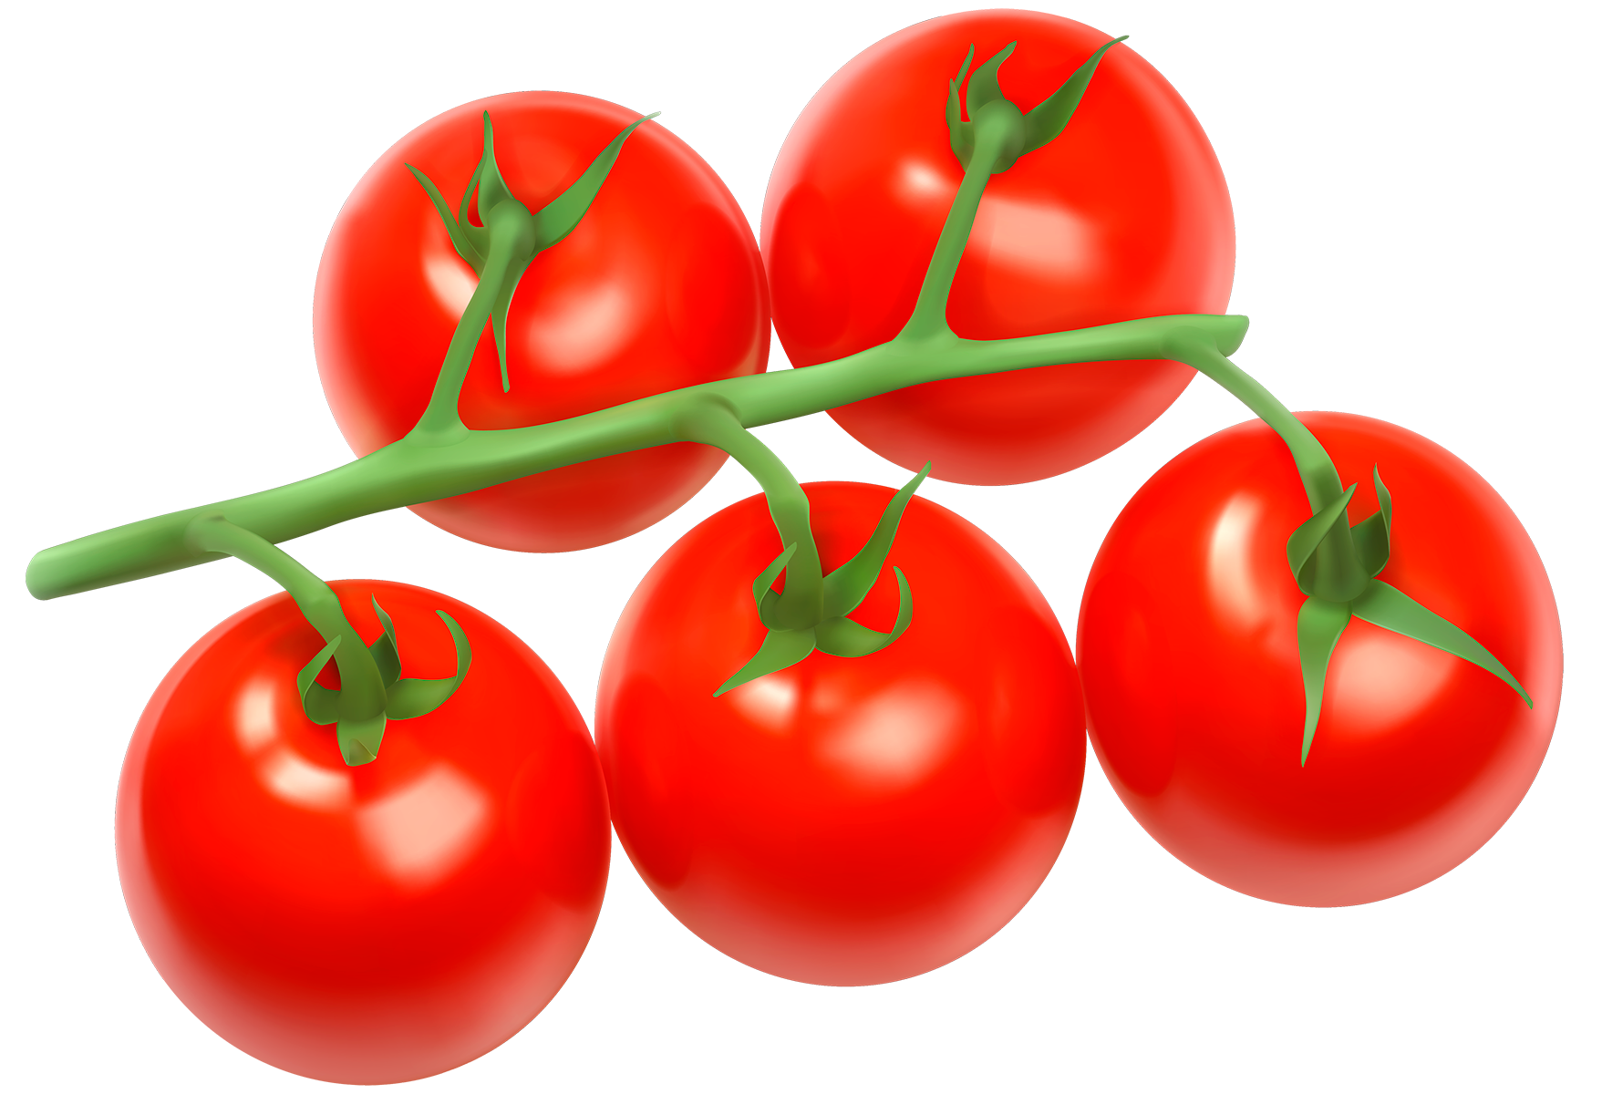

Посчитай предметы
НАЖМИ НА ФИГУРУ

Slide 27

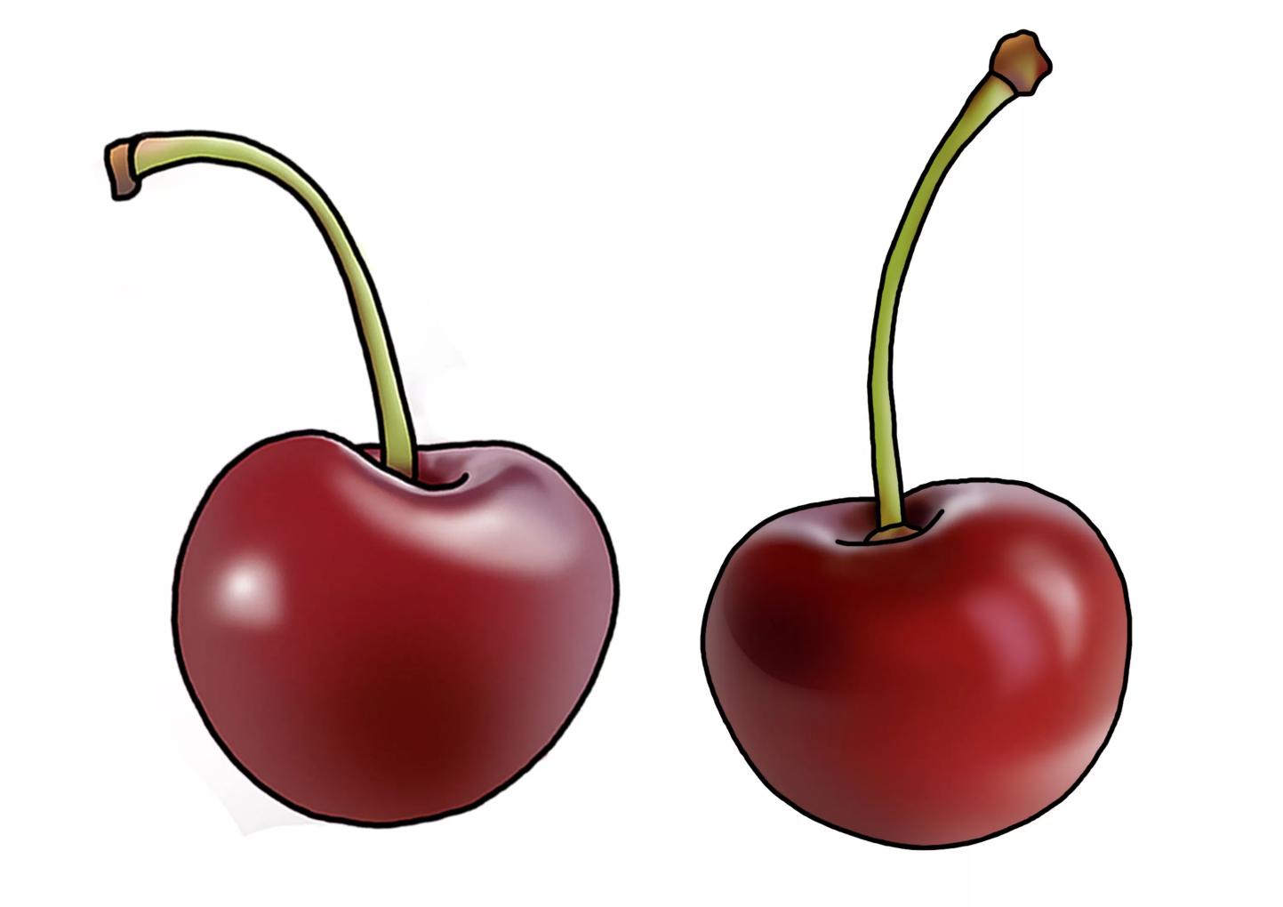
Посчитай предметы
НАЖМИ НА ФИГУРУ

Slide 28


Посчитай предметы
НАЖМИ НА ФИГУРУ

Slide 29


Посчитай предметы
НАЖМИ НА ФИГУРУ

Slide 30
Спасибо за внимание!

